Slide 1
Freifunk Münsterland
Freies WLAN für alle

Slide 2
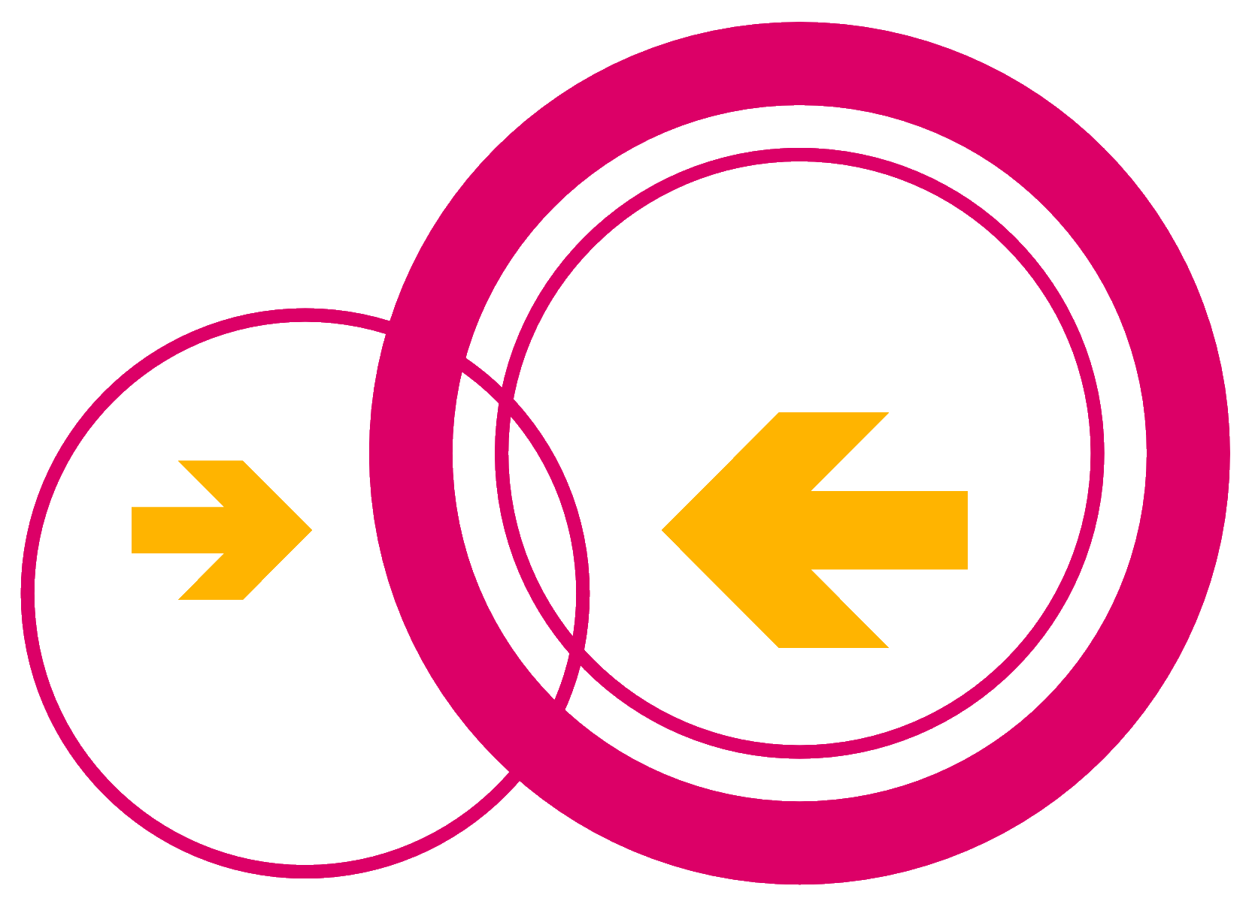
Übersicht
Was ist Freifunk?
Wie nutze ich Freifunk?
Wie funktioniert Freifunk?
Entwicklung
Projekte
Wie kann ich unterstützen?

Slide 3

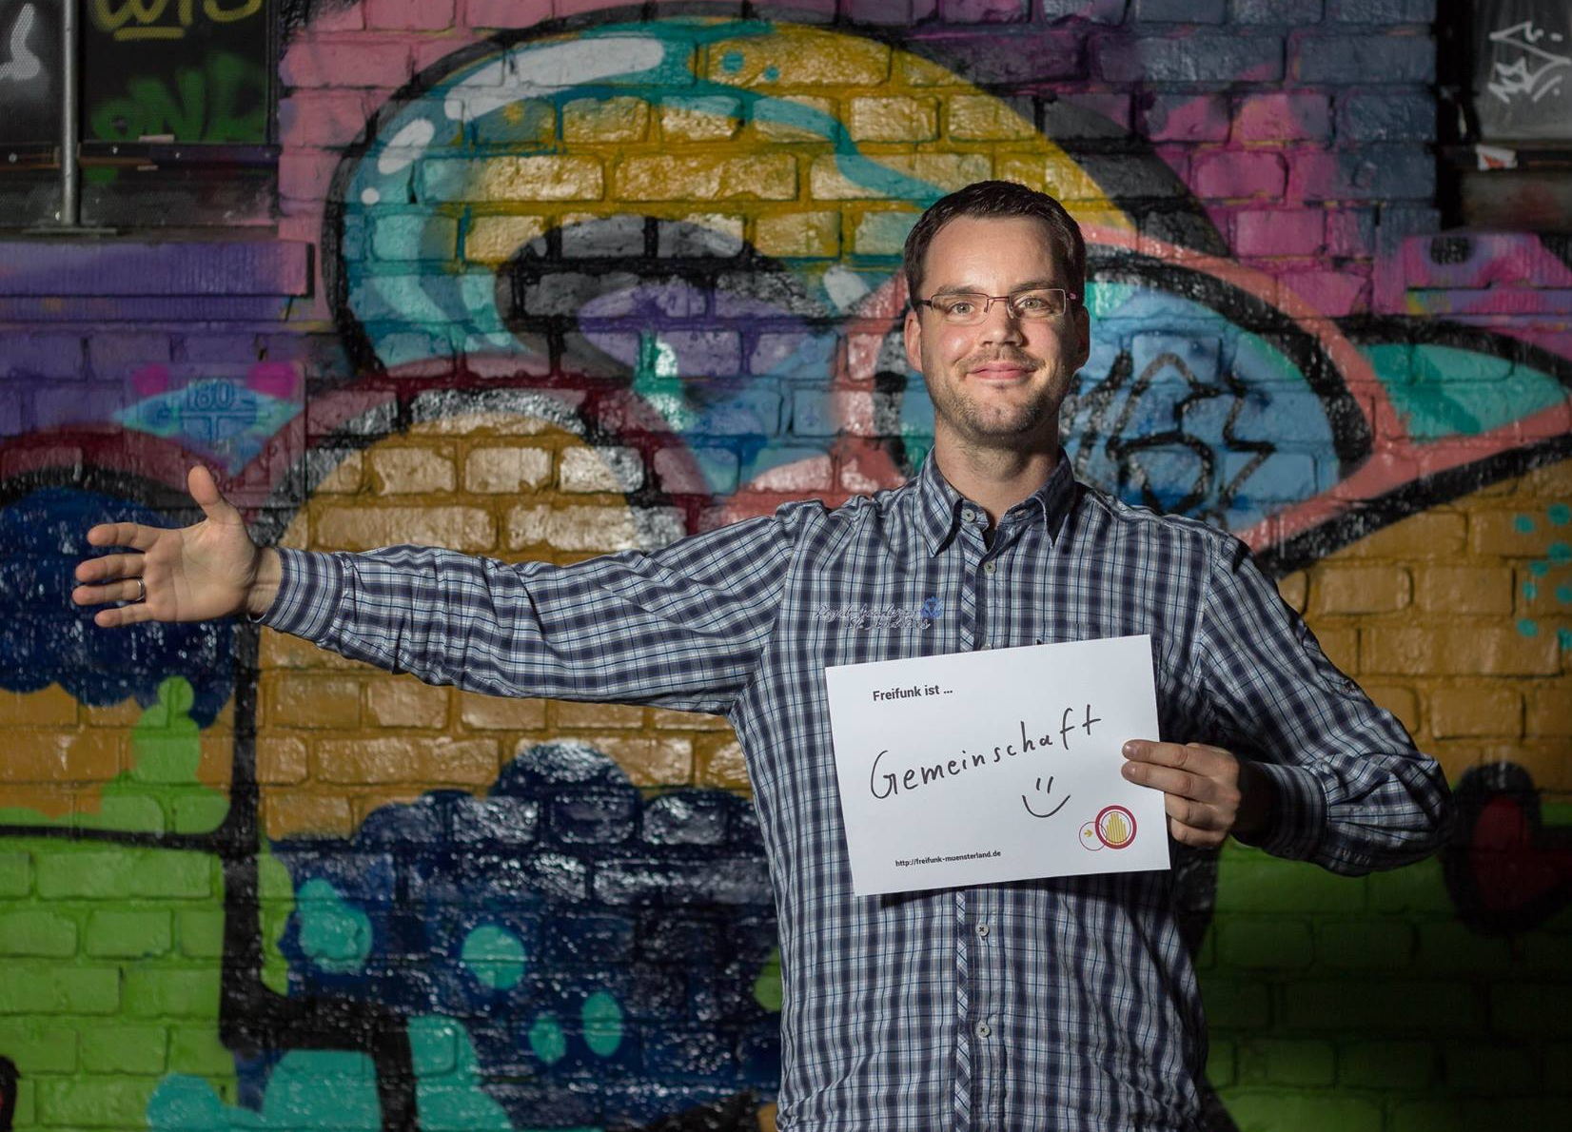
Wer spricht da?
Sebastian Danek
37 Jahre alt
Wirtschaftsinformatiker
Freifunker seit Anfang 2015
Mitglied im Vereinsvorstand seit Ende 2019

Slide 4
Was ist Freifunk?
Bietet Internetzugang ohne Haftungssorge für den Betreiber
Ein freies WLAN-Netz
Router verbinden sich untereinander
öffentlich zugänglich,
nicht kommerziell,
im Besitz der Gemeinschaft,
unzensiert.

Slide 5
Sicht des RouterAufstellers
Sein Internet teilen und den Menschen in seiner Umgebung freies WLAN anbieten.
Für Gäste, Kunden oder Passanten in der Umgebung
niedrige Kosten
Jeder kann mitmachen
Dezentralität
Erweiterbarkeit des Netzes
Rechtssicherheit

Slide 6
Sicht des Nutzers
möglichst überall, vorzugsweise in Innenstädten
niedrige Einstiegshürde
keine Vorschaltseite
kein Passwort
Barrierefreiheit
Keine Zeit- oder Volumenbegrenzung
Roaming, also Wechsel des Accesspoints ohne Neuanmeldung
Keine technischen Einschränkungen
keine Portsperren
keine Inhaltefilter
Netzneutralität
Automatische Verbindung bei zukünftigen Besuchen

Slide 7
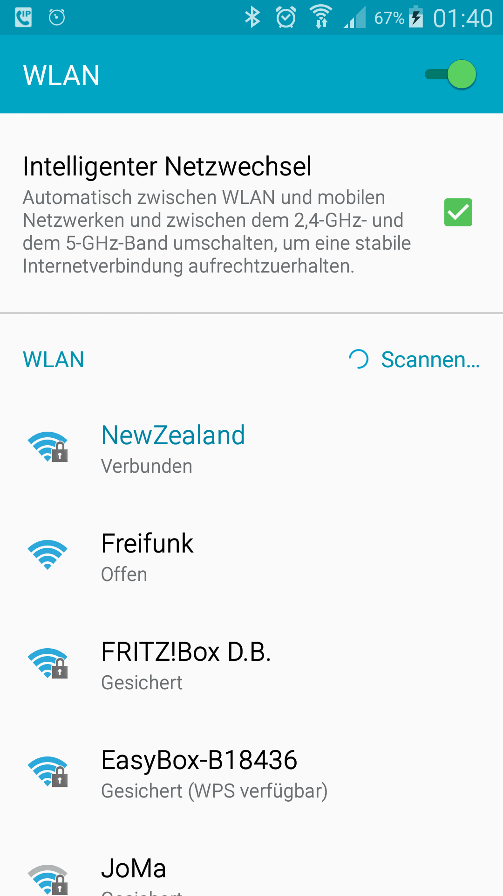
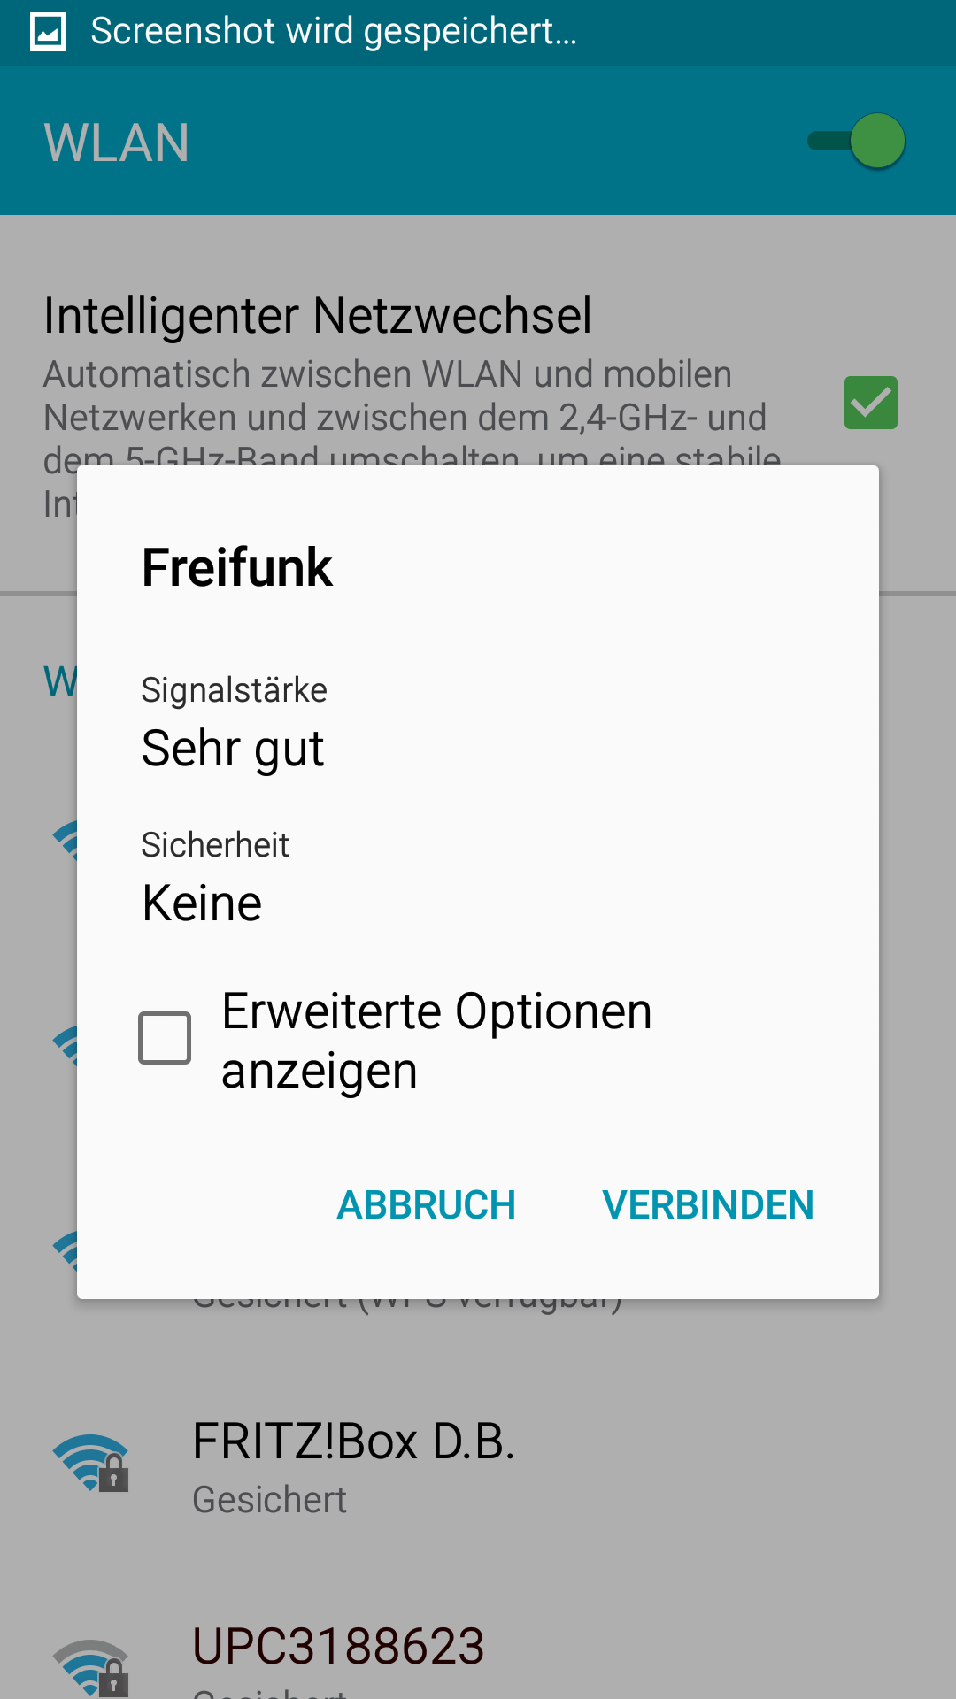
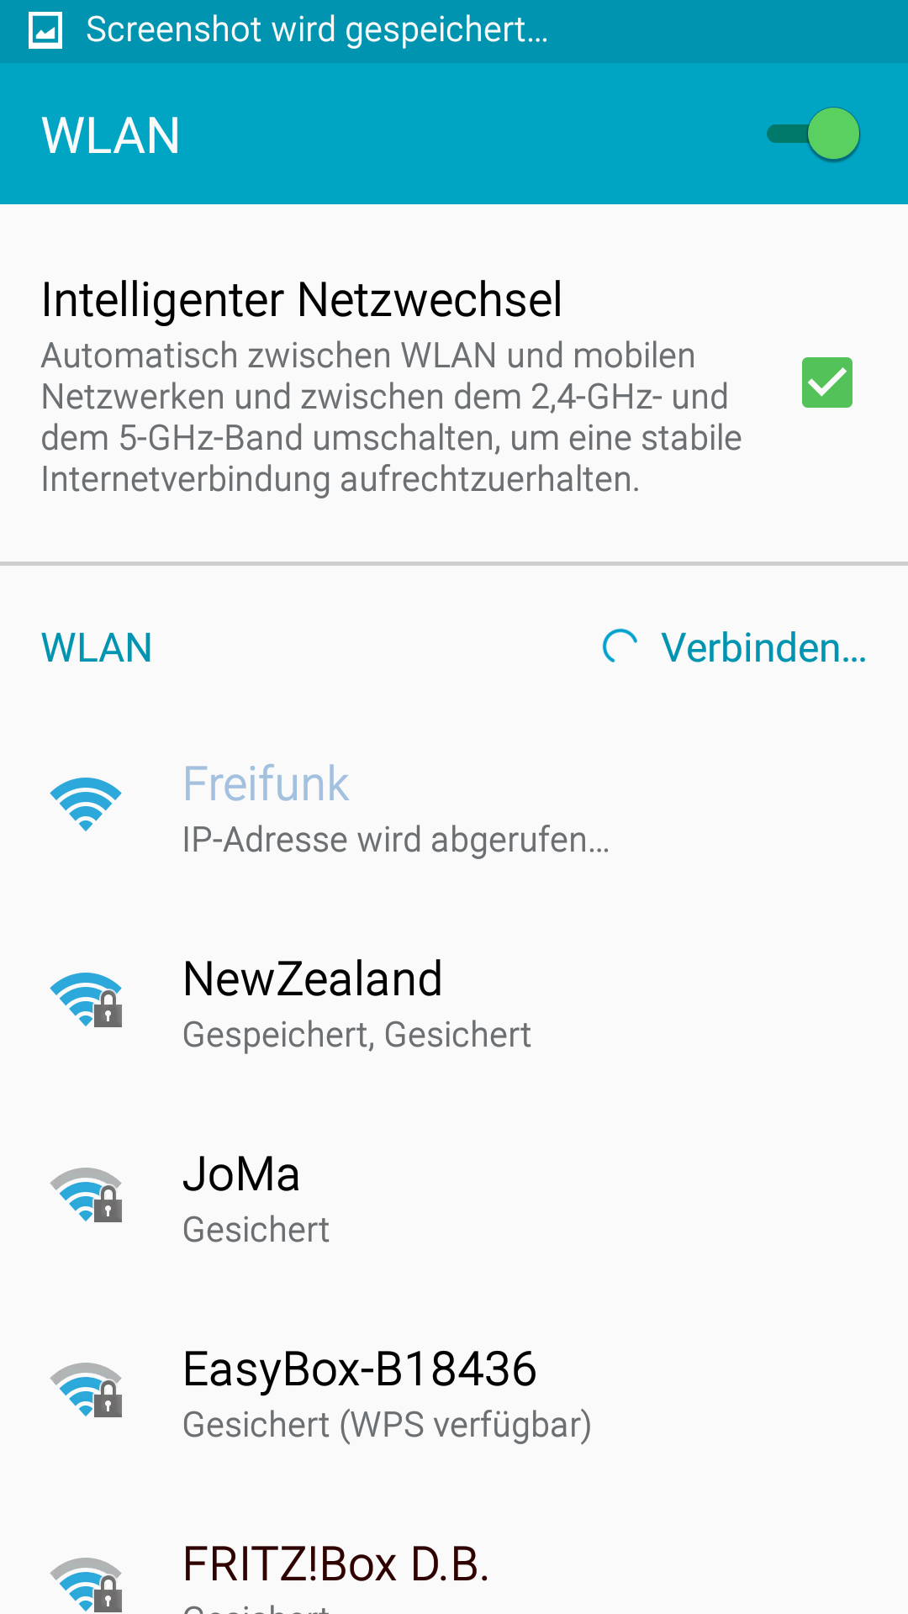
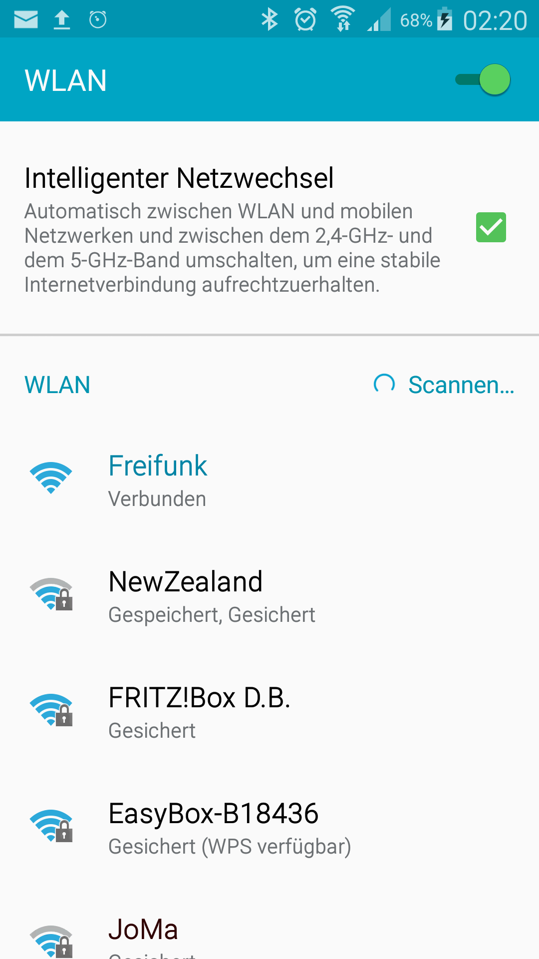
Wie nutze ich Freifunk?

Slide 8
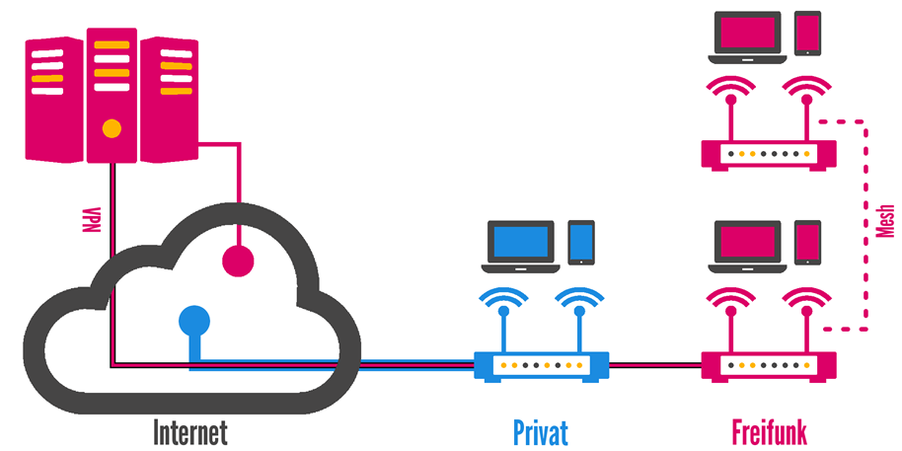
Wie funktioniert Freifunk?
CC BY-NC-SA/4.0 Freifunk Hennef
Notes:
Jegliche Internetzugrie werden durch das VPN erst zu den Freifunkservern umgeleitet und dort erst ins Internet geleitet
bewirkt eine Anderung der IP-Adresse
IP-Adresse des Knotenaufstellers von auen nicht sichtbar
Eventuelle Missbrauchsfalle landen bei Freifunk, nicht beim Knotenbetreiber
keine Abmahnungen
Technisch selbes Prinzip wie kommerzielle Anbieter

Slide 9
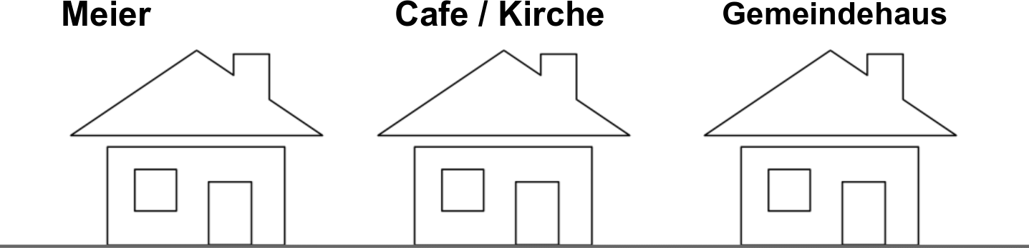
Mesh

Slide 10
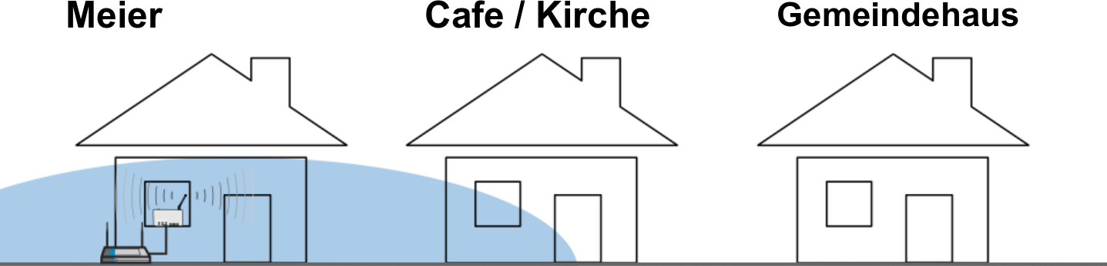
MESH

Slide 11
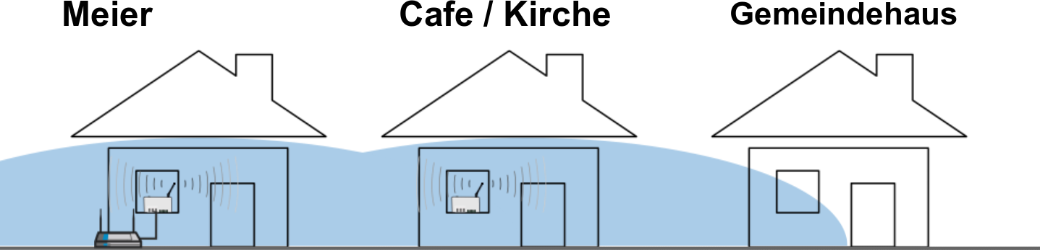
MESH

Slide 12
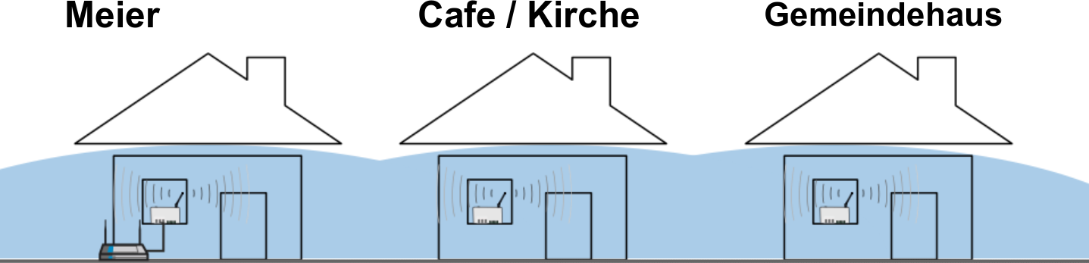
MESH

Slide 13
MESH
Beispiel
Rorup

Slide 14
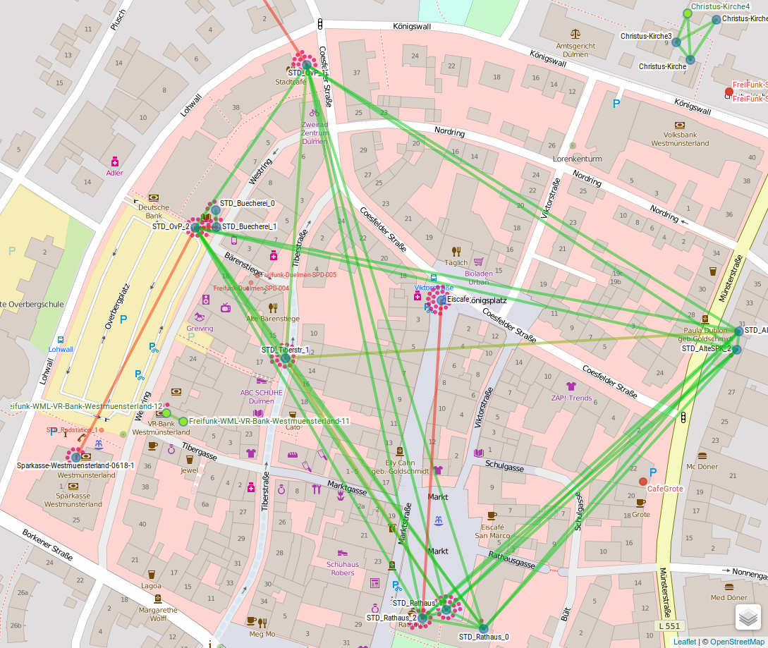
MESH
Beispiel
Dülmen
Mesh per Glasfaser

Slide 15
Entwicklung
Jahr 2010 - Erster Aufbau eines Freifunk-Netzes in Münster …jedoch wieder eingeschlafen.
06.07.2014 - Neuanfang mit ersten Knoten
25.06.2015 - Anfang Planung Richtfunknetz (Standort BEZ)
12.10.2015 - Erste große Flüchtlingsunterkunft
Q1/2016 - Umstellung „Schweden-VPN“ → Deutscher Provider
Q2/2016 - Aufteilen de Netzes in Segmente (Domainsplit)
08/2016 - Aufbau erster Richtfunkstandort (BEZ)
10/2017 - Erstversuch Hauptbahnhof
28.01.2018 - Wöchentliches Treffen ab jetzt auch online
Jahr 2019 - Eigene Server in Berlin und Frankfurt

Slide 16
Entwicklung / Statistik
Stand Deutschland heute
> 49.000 Freifunk-Knoten
Stand Münsterland heute
4960 Knoten
> 12.000 gleichzeitige Benutzer
> 1 Gigabit Durchsatz

Slide 17
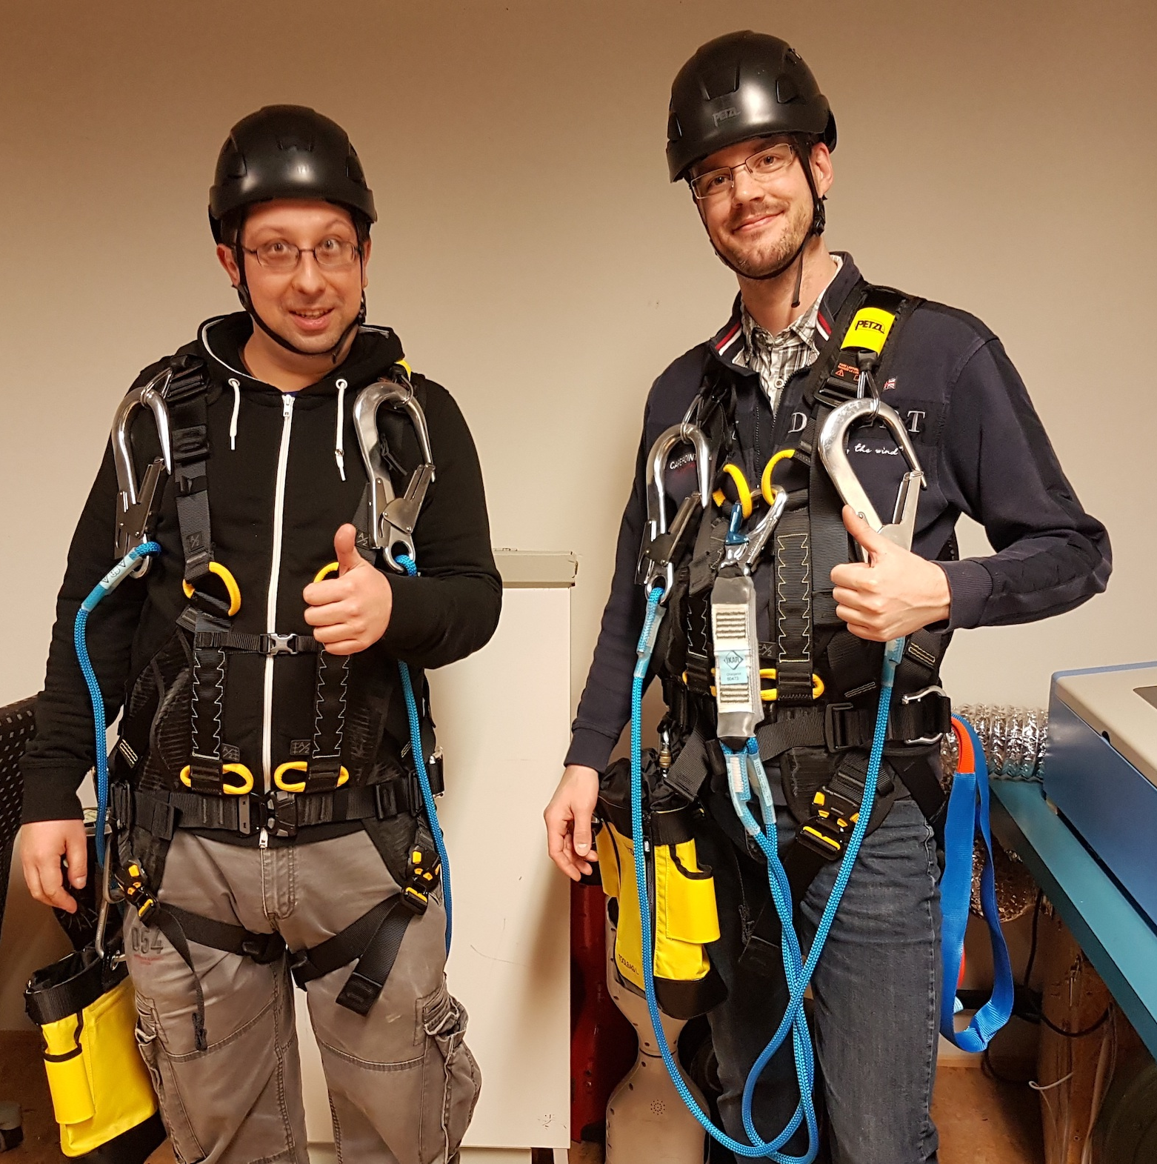
Projekte – Kleine Auswahl
Richtfunknetz über Münster weiter ausbauen
Abdeckung erhöhen
Router-Förderung der Stadt Münster (Zuschuss pro Router)
Freiwurst-Grillabend im Sommer
Ausbau / Umstellung Freifunk am Bahnhof
Weiterhin wöchentliches Treffen um 19 Uhr in der Warpzone Münster

Slide 18
Mitmachen
Stell Knoten auf
Schließe dich einer Community an
…oder Gründe eine neue
Sprich mit anderen darüber

Slide 19
Mitmachen - Knoten betreiben
Internetanschluss vorhanden oder Meshpartner in Reichweite?
Freifunk-Router kaufen, mit Freifunksoftware bespielen und an vorhandenen Router anschließen.
Bei Problemen gibt es Unterstützung durch Community, Forum und Ticketsystem.

Slide 20
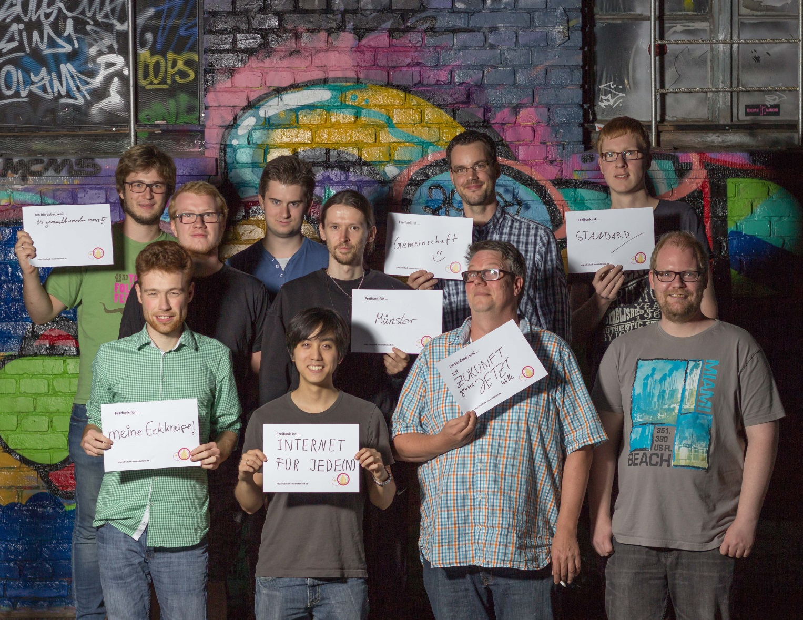
Danke
Fragen?
…immer her damit.
https://freifunk-muensterland.de/
Notes:
Altes Bild von 2015

Slide 22
Dank / Quellen
Danke für die Vorarbeit der anderen Freifunkerinnen und Freifunker, aus deren Präsentationen ich Inhalte mitnutzen konnte.
Siehe auch https://wiki.freifunk.net/Freifunk-Styles

